Slide 1
第16章 数据管理
C程序设计快速进阶大学教程

Slide 2
第16章 数据管理
本章要点
  巩固链表
  巩固数据文件

Slide 3
16 数据管理
知识点
  链表
  文件
数据管理主要用到数组、链表、数据文件。
数组在前面已经探讨过，因此本章主要巩固
与提高链表与文件

Slide 4
16.1 链表
链表是一种常见的基础数据结构，适用于管理数据动态改变个数的情形。本章以通讯录为例，系统介绍链表的应用。
链表结点包含数据域和指针域。

Slide 5
16.1 链表
问题: 通讯录
问题描述：
完成一个采用有序链表管理的通讯录，具备插入、查询、删除、输出功能。每个通讯者具有编号、姓名、性别、电话、地址信息。

Slide 6
16.1 链表
通讯者的数据域，数据域描述通讯者的相关信息，定义通讯者的结点类型：
typedef struct
{
char num[5]; /*编号*/
char name[9]; /*姓名*/
char sex[3]; /*性别*/
char phone[13]; /*电话*/
char addr[31]; /*地址*/
} DataType;

Slide 7
16.1 链表
线性表的链式存储结构定义如下：
typedef struct node
{
DataType data; /*结点数据域*/
struct node *next; /*结点指针域*/
} ListNode;
typedef ListNode* LinkList;
ListNode *p; /*定义一个指向结点的指针变量*/
LinkList head; /*定义指向单链表的头指针*/

Slide 8
16.1 链表
通讯录功能定义如下：
1. 通讯录链表初始化
2. 通讯者结点的插入
3. 通讯者结点的查询
4. 通讯者结点的删除
5. 通讯录链表的输出
0. 退出管理系统

Slide 9
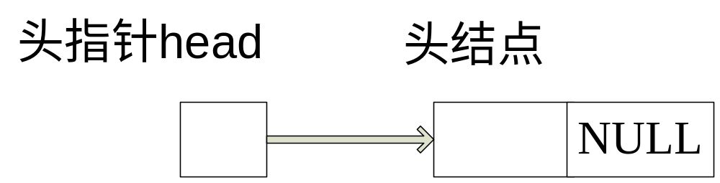
16.1 链表
1. 通讯录链表初始化
链表初始化是建立一个空的链表，这里的链表采用的是带头结点的链表。带头结点的链表好处是使得在链表头和尾插入结点与在链表中间插入算法是一致的，这样就简化了代码。

Slide 10
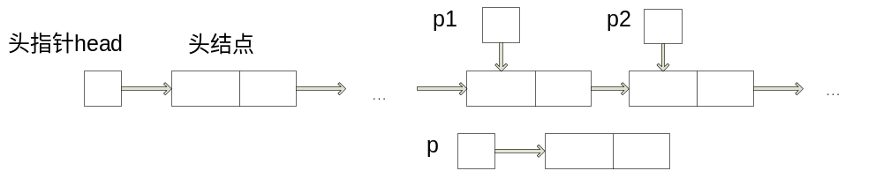
16.1 链表
2.通讯者结点的插入
因为是有序（依据编号从小到大）链表，所以首先找到插入位置。找插入位置时，需要找到第一个比要插入结点(p)编号大的结点（p2），p要插在p2之前。为了把p插在p2之前，需要查找p2时，用指针（p1）记载p2之前的结点。这样插入时，需要把p插在p1之后，p2之前。

Slide 11
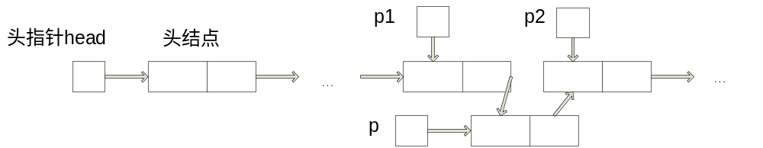
16.1 链表
2.通讯者结点的插入
插入结点：
p->next=p2;
p1->next=p;
插入新结点后的结果

Slide 12
16.1 链表
3.通讯者结点的查询
可以分别依据编号和姓名进行查询。
依据编号查询，编号有序，查询过程中，从头开始比较。碰到待查编号等于某结点编号时，返回该结点地址；碰到待查编号大于某结点编号时，继续和下一结点比较；碰到待查编号小于某结点编号时，说明链表中不存在等于该编号的结点，返回NULL。
依据姓名查询，从头开始比较，依次用待查姓名和各个结点的姓名进行比较，相等则返回该结点地址，否则，继续和下一结点比较。

Slide 13
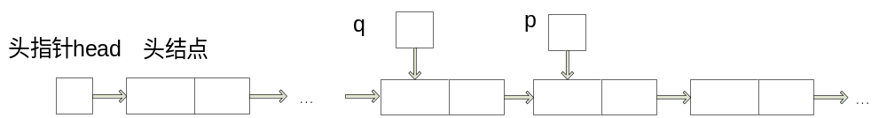
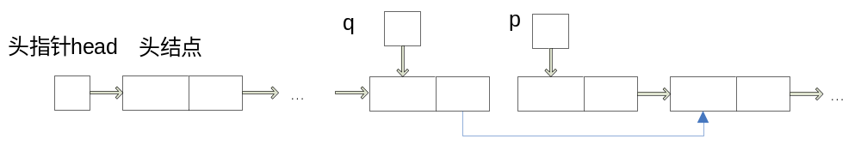
16.1 链表
4.通讯者结点的删除
首先调用查询功能找到该结点（p），删除时还需要找到该结点之前的结点(q)，删除语句为：q->next=p->next;
最后通过free语句把p指向的结点空间释放：free(p);

Slide 14
16.1 链表
5.通讯录链表的输出
依次遍历各个结点的数据信息。
p=p->next;
访问p所指向数据

Slide 15
16.2 数据文件
不管是链表还是数组，他们管理的数据都是存储在内存中，当程序运行结束，数据空间同时释放，为了让数据持久化的存储，需要使用文件。
对16.1节中的通讯录增加一个数据存储的函数和数据读取的函数

Slide 16
16.2 数据文件
/**********************************/
/* 通讯录链表的写文件函数 */
/**********************************/
void writeFile(LinkList head)
{
ListNode *p;
FILE *fp;
if((fp=fopen("file1.txt","wb"))==NULL)
{
printf("\nCannot open file strike any key return\n!");
getch(); /*等待敲键盘，为显示上一句话*/
return; /*结束程序*/
}
p=head->next;
while (p!=NULL)
{
fwrite(p,sizeof(ListNode),1,fp);
p=p->next; /*后移一个结点*/
}
fclose(fp);
}

Slide 17
16.2 数据文件
/**********************************/
/* 通讯录链表的读取函数 */
/**********************************/
void readFile(LinkList head)
{
FILE *fp;
ListNode *p;
if((fp=fopen("file1.txt","rb"))==NULL)
{
printf("\nCannot open file strike any key init!\n");
getch(); /*等待敲键盘，为显示上一句话*/
return; /*结束程序*/
}
while(!feof(fp))
{
p=(ListNode *)malloc(sizeof(ListNode)); /*申请新结点*/
/*文件读取最后一条记录后，多读取的一次返回0，不能加入链表*/
if(fread(p,sizeof(ListNode),1,fp)) /
InsertNode(head,p);
}
fclose(fp);
}

